Slide 1
ALKOTÓHÉT Programozás

Slide 2
Résztvevők: Moór László Szabolcs, Förhécz Ábel 10c
Témáink voltak:
1. Codebug programozása grafikus nyelven
Ez egy nagyon egyszerű dolog ami a teljesen kezdőknek is azonnal sikereket ad.
2. Mbot (egyszerű kis robot kocsi) programozása grafikus nyelven.
Ez már nagyobb munka, ha valami nagyobb eredményt akarsz elérni.

Slide 3
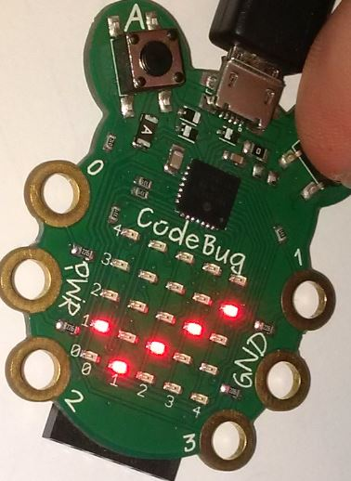
Codebug projektek
A. kijelző kezelési gyakorlatok
A és B kapcsoló más-más kijelzéssel
B. kódolt eredménykijelzésű feszültségmérő
Kódolt hexadecimális kijelzéssel + hangjelzés

Slide 4
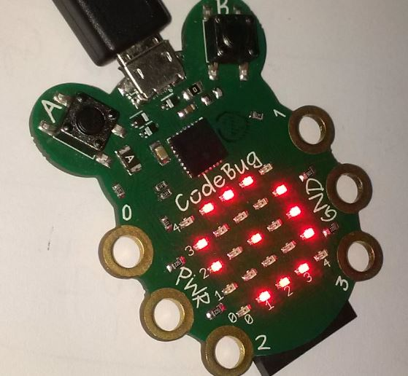
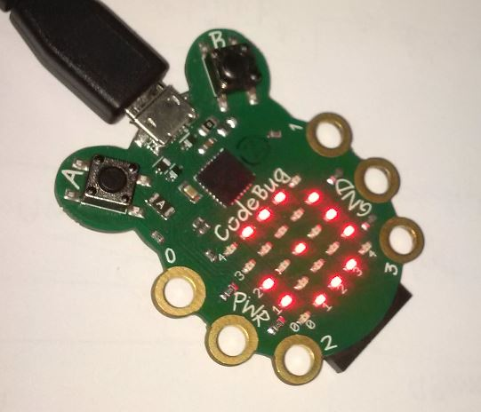
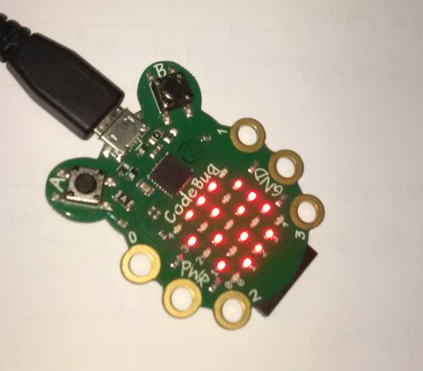
Codebug projektek
10 óra
45 perc
8 óra
C. Saját tervezésű karóra modell
Stilizált óra
Óra (A-gomb) és perc (B-gomb) megnyomásával kijelzés

Slide 5
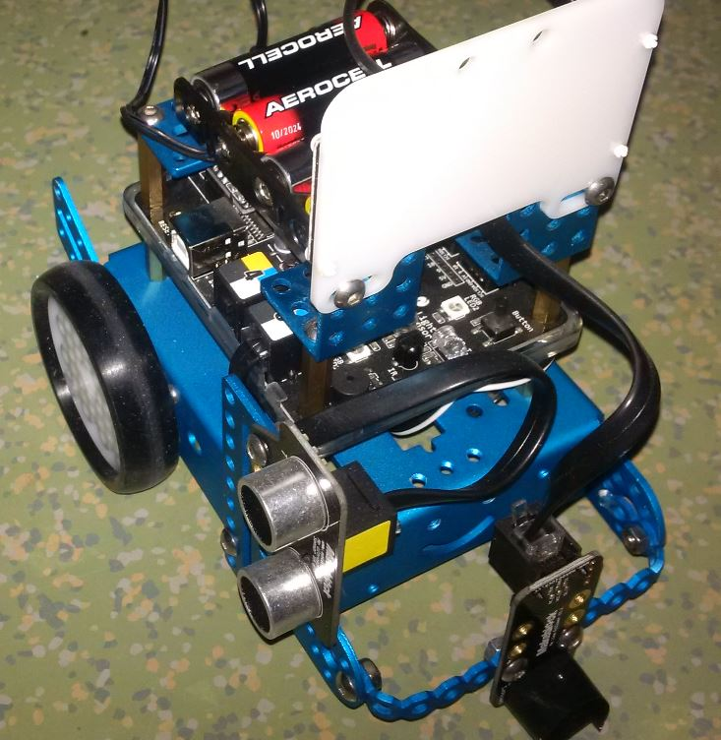
Mbot projektek
Kijelző
A. kijelző kezelési gyakorlatok
B. Egyszerű mozgató programok
C. Robot a labirintusban
- oldaltávolság figyelése és korlátok között tartása
- előtte levő akadály esetén balra fordul
- ha a mellette levő fal megszűnik akkor jobbra fordul
Sajnos nem értünk teljesen a feladat végére
Ultrahangos távolságmérő
„Fehér” érzékelő

Slide 6
Köszönjük a figyelmet !

